Slide 1
Игровые технологии в преподавании шахмат на уровне НОО
ИГРОВЫЕ ТЕХНОЛОГИИ В ПРЕПОДАВАНИИ ШАХМАТ
По театральной тропике –
к успеху на шахматной доске
Хаустова Вероника Сергеевна
Учитель начальных классов, МБОУ «СОШ №1», г. Бийск

Slide 2
Цель игры:
Сделать изучение шахмат более интерактивным и увлекательным, что особенно актуально и полезно для учащихся 1-4 класса и начинающих игроков.

Slide 3
Требования к проведению:
Человеческие ресурсы:
Учащиеся-актёры (могут выступить ребята из старших классов или актива Движения Первых);
Преподаватель по шахматам (контролирует процесс, помогает в составлении сценария в соответствии с учебной программой по шахматам);
Учащиеся 1-4 классов, изучающие шахматы (непосредственные слушатели и участники мастер-классов по изготовлению реквизита для кукольного театра, также могут стать актёрами в спектакле).
Материальные ресурсы:
Материалы для изготовления кукол, кулис (бумага, картон, ткань и пр.);
Оборудование для воспроизведения музыкального сопровождения к спектаклю;
Методические рекомендации по написанию сценария для спектакля.

Slide 4
Инструкция для участников:
Создание кукольного театра: изготовление кукол , кулис. В процессе могут принимать участие как старшеклассники –активные участники Движения Первых, так и сами учащиеся 1-4 классов (посещающие занятия по шахматам);
2. Роли кукольного театра в сценарии урока:
- показ сказки на определенную тему урока (например, вводный урок «Знакомство с шахматными фигурами» показ сказки «По шахматной тропинке» (можно просмотреть по ссылке: https://disk.yandex.ru/i/Q2GQXxGyOqKtQg
- участие кукольного театра в уроке - викторине (куклы задают вопросы, ребята отвечают в команде или самостоятельно)
Ссылка: https://disk.yandex.ru/i/HxGjLm7-FtJqZw
- участие кукольного театра в уроке – шахматное творчество (персонажи проводят мастер-классы по изготовлению поделок, аппликаций, рисунков). Затем открывается выставка для всех желающих.
3. Возможность адаптация занятий с участием кукольного театра для проведения в дошкольных учреждениях.

Slide 5
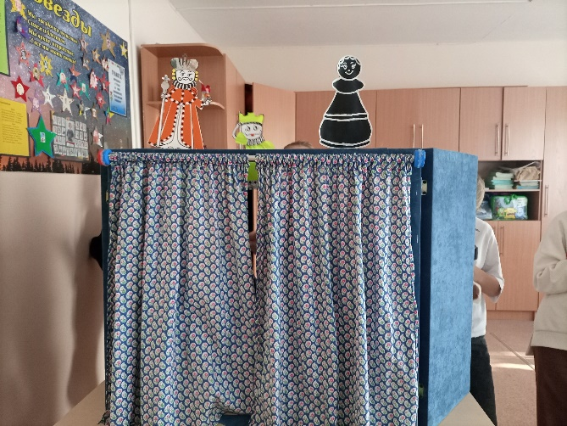
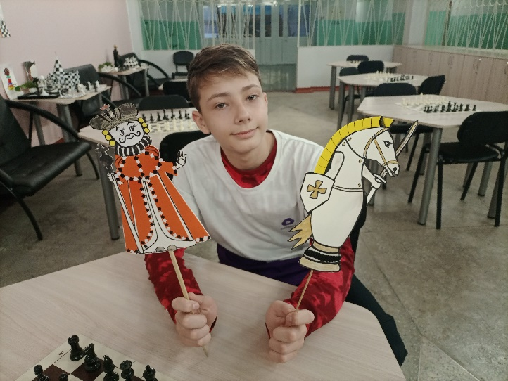
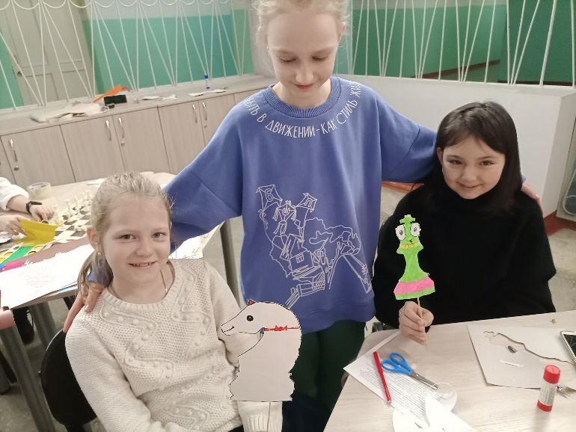
Апробация игры в учебно-воспитательном процессе
1.Создание кукольного театра: изготовление кукол , кулис. В процессе могут принимать участие как старшеклассники –активные участники Движения Первых, так и сами учащиеся 1-4 классов (посещающие занятия по шахматам);

Slide 6
2.Роли кукольного театра в сценарии урока:
показ сказки на определенную тему урока (например, вводный урок «Знакомство с шахматными фигурами» показ сказки «По шахматной тропинке» (можно просмотреть по ссылкам: https://disk.yandex.ru/i/Q2GQXxGyOqKtQg
https://disk.yandex.ru/i/HxGjLm7-FtJqZw

Slide 7
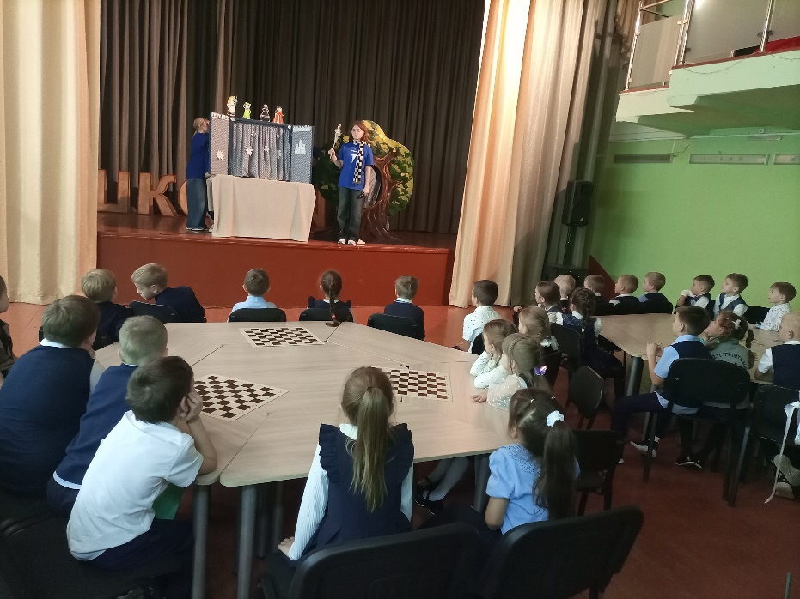
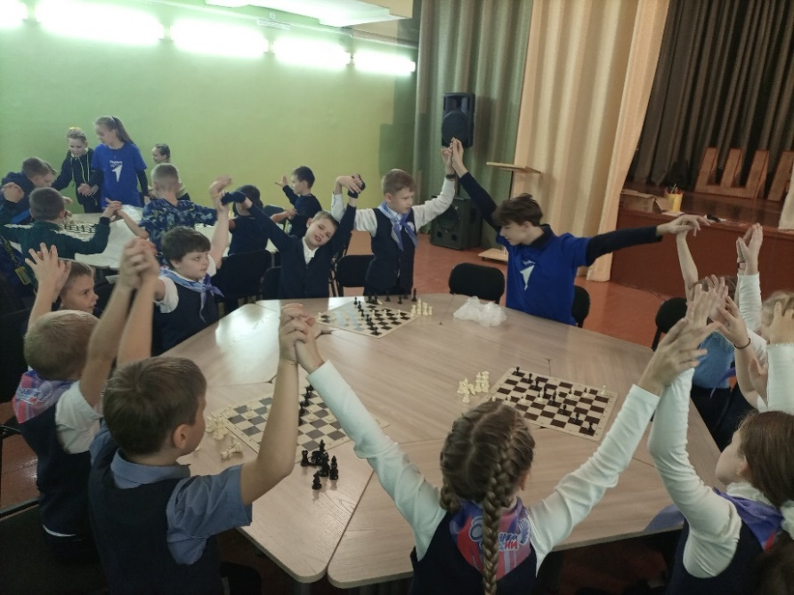
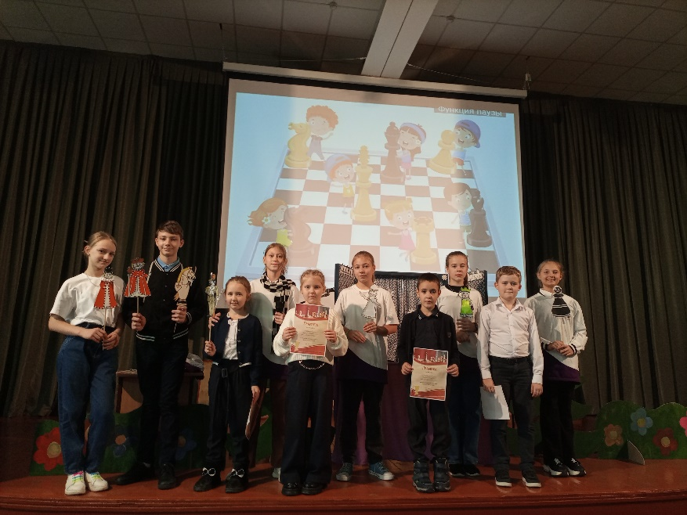
-участие кукольного театра в уроке - викторине (куклы задают вопросы, ребята отвечают в команде или самостоятельно)
Ссылка: https://disk.yandex.ru/i/mjAoTpO0orq6DA

Slide 8
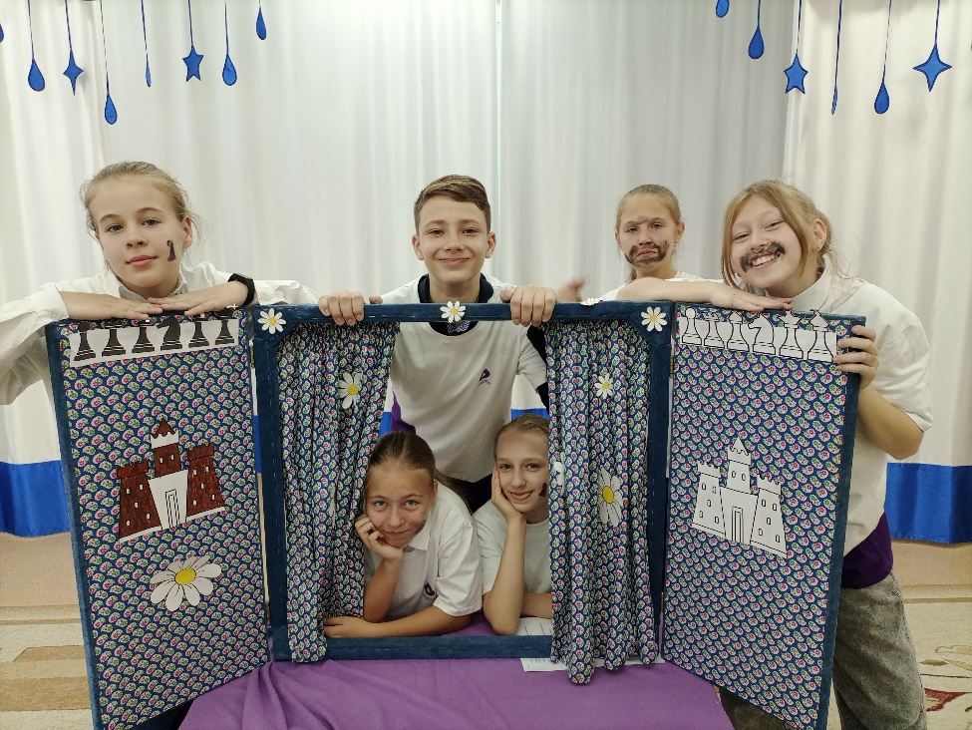
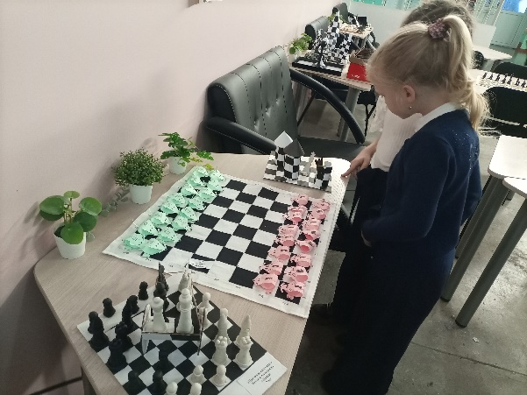
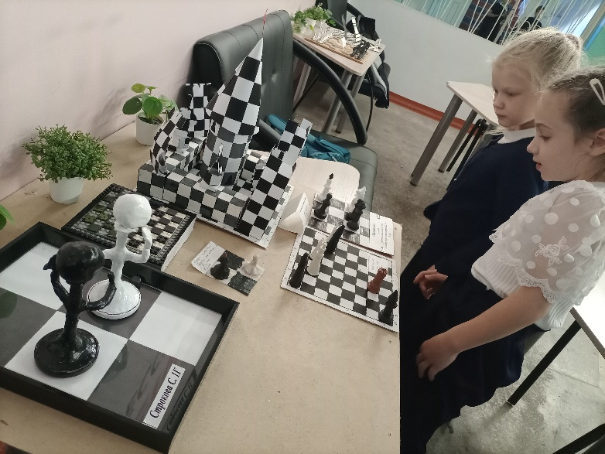
-участие кукольного театра в уроке – шахматное творчество (персонажи проводят мастер-классы по изготовлению поделок, аппликаций, рисунков). Затем открывается выставка для всех желающих.
Шахматы+творчество=Интерес

Slide 9
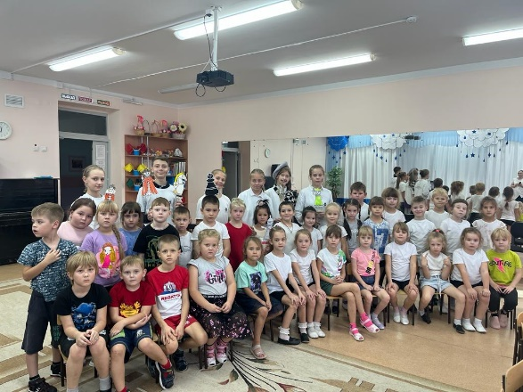
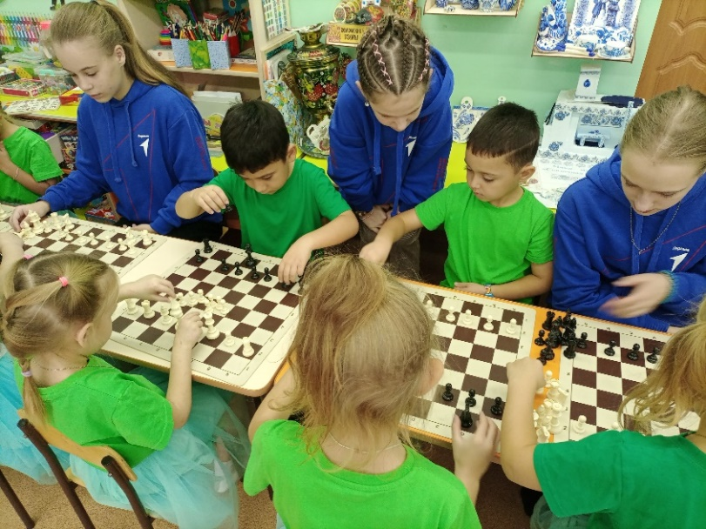
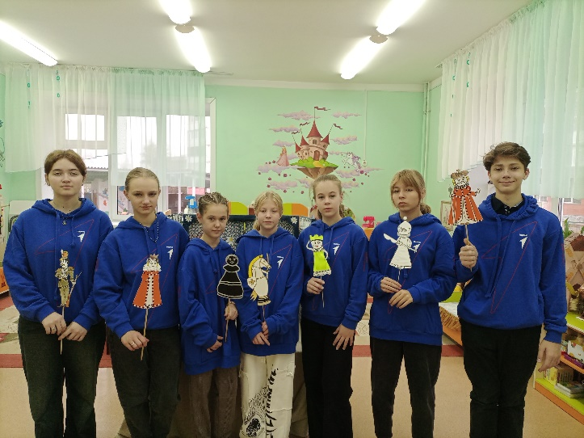
Кукольный театр-пробуждает интерес к шахматам и у ребят дошкольного возраста. Можно занятия адаптировать согласно возрасту.

Slide 10
Ссылки на использованную литературу и интернет-ресурсы:
https://infourok.ru/skazka-shahmatnyj-teremok-starshaya-gruppa-7389483.html

Slide 11
Контакты для консультативной помощи и поддержки по проведению игры (телефон, электронная почта):
Хаустова Вероника Сергеевна
8-903-947-38-63
haustowa.veronika@yandex.ru

